Slide 1


Инженерный центр «Энергопрогресс»
Проект актуализированной схемы теплоснабжения города Нижнекамска
до 2040 года

Slide 2
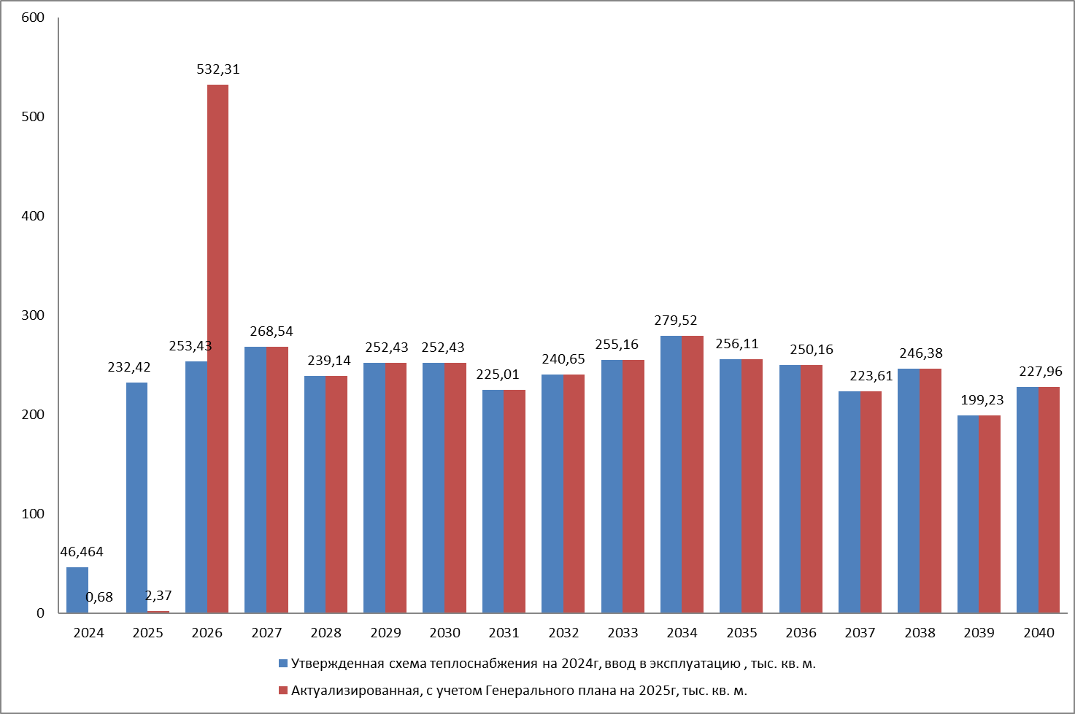

Сравнение перспективных приростов площадей застройки по ранее утвержденной схеме теплоснабжения и актуализированной схемы теплоснабжения с учётом Генерального плана
2

Slide 3
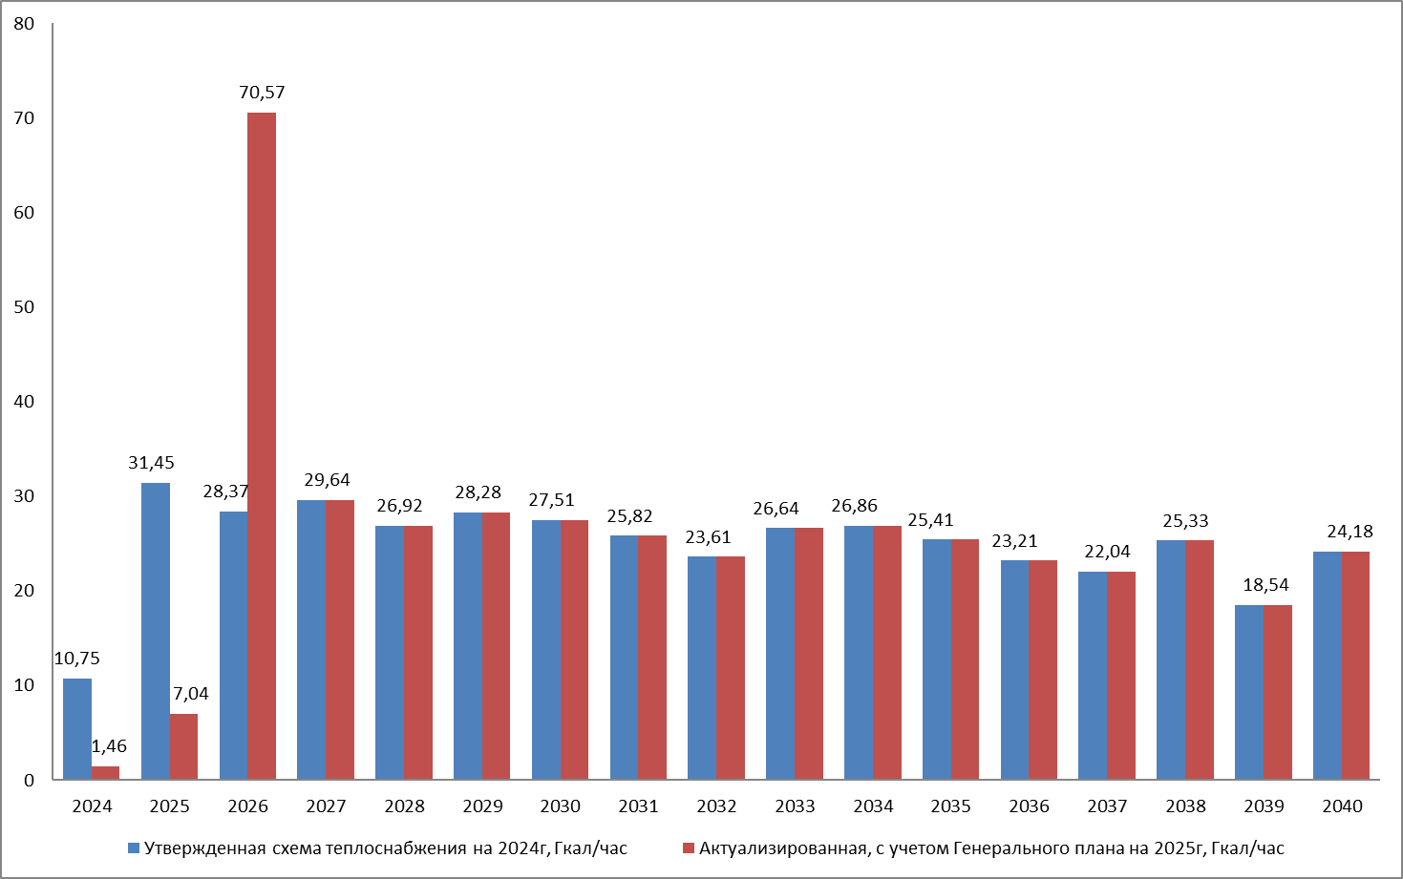
Сравнение перспективных приростов тепловых нагрузок по ранее утвержденной схеме теплоснабжения и актуализированной схемы теплоснабжения с учётом Генерального плана
3

Slide 4
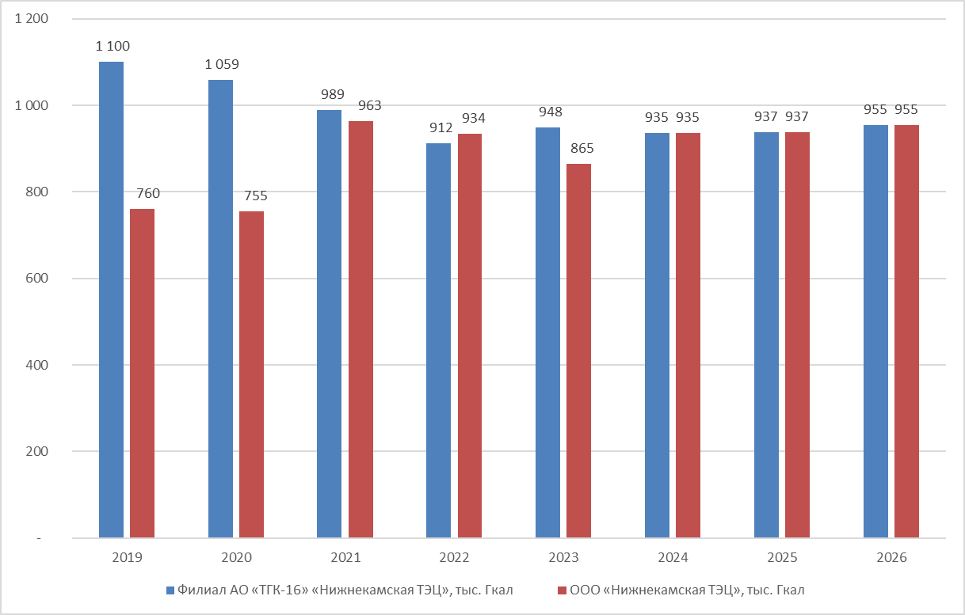
Сложившееся распределение отпуска тепловой энергии от Нижнекамских ТЭЦ
4

Slide 5
Балансы тепловой мощности источника тепловой энергии Филиала АО «ТГК-16» «Нижнекамская ТЭЦ» (ПТК-1) с учетом подключения всей перспективной нагрузки потребителей, Гкал/ч
Балансы тепловой мощности источника тепловой энергии ООО «Нижнекамская ТЭЦ» (ПТК-2) с учетом подключения всей перспективной нагрузки потребителей, Гкал/ч
Наименование показателя | 2024 | 2025 | 2040
Установленная тепловая мощность, в том числе | 3746 | 3746 | 3748
отборы паровых турбин | 2806 | 2806 | 2808
Присоединенная договорная тепловая нагрузка в горячей воде | 743,81 | 748,9 | 1101,1
Присоединенная фактическая тепловая нагрузка в горячей воде (на коллекторах станции) | 708,05 | 752,45 | 1132,23
Резерв/дефицит тепловой мощности (по договорной нагрузке) | 1111,02 | 1105,94 | 757,74
Резерв/дефицит тепловой мощности (по фактической нагрузке) | 1146,79 | 1102,39 | 726,61
Наименование показателя | 2024 | 2025 | 2040
Установленная тепловая мощность, в том числе | 1580 | 1580 | 1580
отборы паровых турбин | 1220 | 1220 | 1220
Присоединенная договорная тепловая нагрузка в горячей воде | 429,15 | 436,19 | 514,77
Присоединенная фактическая тепловая нагрузка в горячей воде (на коллекторах станции) | 429,15 | 436,19 | 514,77
Резерв/дефицит тепловой мощности (по договорной нагрузке) | 529,9 | 522,86 | 444,28
Резерв/дефицит тепловой мощности (по фактической нагрузке) | 529,9 | 522,86 | 444,28
5

Slide 6
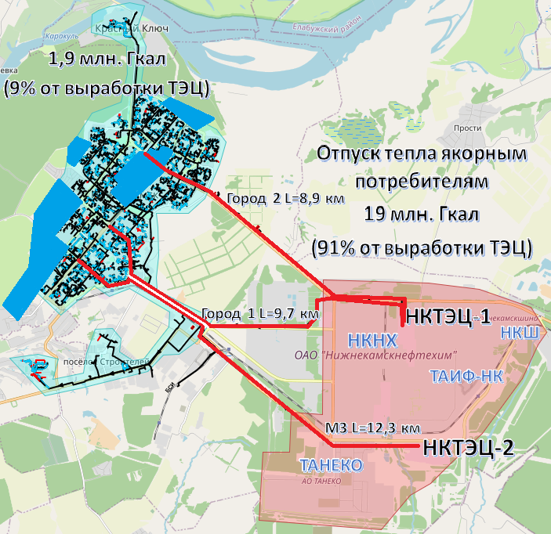
Перспективные зоны застройки, жилая и промышленная зона города Нижнекамска
6

Slide 7
Состояние систем теплоснабжения
Показатели надежности
высоконадежная | 0,9;
надежная | 0,75 - 0,89;
малонадежная | 0,5 - 0,74;
ненадежная | 0,5.
Оценка надежности систем теплоснабжения
г. Нижнекамск
интенсивность отказов систем теплоснабжения, 1/км/год | 0,5
относительный аварийный недоотпуск тепла, Гкал/ отоп. Период | 0,6
надежность электроснабжения источников тепловой энергии | 1
надежность электроснабжения ПНС | 0,13
надежность водоснабжения источников тепловой энергии | 1
надежность топливоснабжения источников тепловой энергии | 1
cоответствие тепловой мощности источников тепловой энергии и пропускной способности тепловых сетей расчетным тепловым нагрузкам потребителей | 1
уровень резервирования источников тепловой энергии и элементов тепловой сети путем их кольцевания или устройства перемычек | 0,2
техническое состояние тепловых сетей, характеризуемое наличием ветхих, подлежащих замене трубопроводов | 0,48
готовность теплоснабжающих организаций к проведению аварийно-восстановительных работ в системах теплоснабжения, в том числе | 0,7
Оценка системы:
Источники тепловой энергии | 1,000
Тепловые сети | 0,003
7

Slide 8
Основные положения мастер-плана
Для повышения надежности теплоснабжения рассмотрено 3 основных варианта перспективного развития системы теплоснабжения города Нижнекамск:
первый вариант – перекладка тепловых сетей для обеспечения надежности при индексации тарифа;
второй вариант - перекладка тепловых сетей для обеспечения надежности с привлечением дополнительных инвестиций за счет перехода в «Ценовые зоны»;
третий вариант - перекладка тепловых сетей для обеспечения надежности с привлечением дополнительных инвестиций за счет перехода в «Ценовые зоны» и государственной бюджетной поддержки.
Наименование показателя | 1 вариант | 2 вариант | 3 вариант
Диапазон замены диаметров трубопровода | 57-219; 219-426; 426-1020 | 57-219; 219-426; 426-1020 | 57-219; 219-426; 426-1020
Длина замены трубопроводов, км | 5,27; 8,96; 16,87 | 80,04; 31,83; 52,19 | 204,51; 36,31; 62,51
Капитальные вложения, млн. руб. (с НДС) | 4 556,05 | 16 317,25 | 20 918,92
Высоконадежная – 0,9 | - | - | -
Надежная - 0,75 - 0,89 | - | - | 0,883
Малонадежная - 0,5 - 0,74 | - | 0,641 | -
Ненадежная - 0,5 | 0,003 | - | -
интенсивность отказов систем теплоснабжения, 1/км/год | 2,89 | 0,04 | 0,0000287
относительный аварийный недоотпуск тепла, Гкал/ отоп. период | 809514,46 | 680369,03 | 13976,81
8

Slide 9
Рост квартплаты при переходе на альткотельную в г.Нижнекамск
9

Slide 10

СПАСИБО ЗА ВНИМАНИЕ
ООО ИЦ «Энергопрогресс»
420044, г. Казань, ул. Волгоградская, 34
тел.: +7 (843) 200-02-59
факс: +7 (843) 520-28-78
inbox@eprog.tatenergo.ru
www.eprog.ru

